Slide 1
第9章 基于场景的方法
需求建模：基于场景的方法
Software Engineering: A Practitioner’s Approach, 8/e
by Roger S. Pressman and Bruce R. Maxim
《软件工程： 实践者的研究方法 》（第8版）
Roger S. Pressman ， Bruce R. Maxim 著
© 1996, 2001, 2005, 2009, 2014 by Roger S. Pressman
These slides are designed to accompany Software Engineering: A Practitioner’s Approach, 8/e (McGraw-Hill, 2014). Slides copyright 2014 by Roger Pressman.

Slide 2
需求分析
需求分析
  产生软件工作特征的规格说明
  指明软件和其他系统元素的接口
  规定软件必须满足的约束
需求分析让软件工程师（有时这个角色也被称作分析师或建模师）：
  细化在前期需求工程的基础需求
  构建一种或多种模型以描述用户场景、功能活动、类间关系以及当功能元素在系统中运行时怎样进行数据变换
These slides are designed to accompany Software Engineering: A Practitioner’s Approach, 8/e (McGraw-Hill, 2014). Slides copyright 2014 by Roger Pressman.

Slide 3
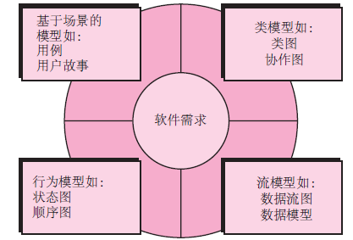
需求建模的元素
These slides are designed to accompany Software Engineering: A Practitioner’s Approach, 8/e (McGraw-Hill, 2014). Slides copyright 2014 by Roger Pressman.

Slide 4
需求建模
场景模型
  出自各种系统“参与者”观点的需求
数据模型
  描述问题信息域的模型
面向类的模型
  表示面向对象类（属性和操作）的模型
面向流程的模型
  描述功能元素在系统中运行时怎样进行数据变换
行为模型
  描述如何将软件行为看作是外部“事件”的后续
These slides are designed to accompany Software Engineering: A Practitioner’s Approach, 8/e (McGraw-Hill, 2014). Slides copyright 2014 by Roger Pressman.

Slide 5
一座桥梁
系统描述
分析模型
设计模型
These slides are designed to accompany Software Engineering: A Practitioner’s Approach, 8/e (McGraw-Hill, 2014). Slides copyright 2014 by Roger Pressman.

Slide 6
分析的经验原则
模型应关注在问题域或业务域内可见的需求，抽象的级别应该相对高一些。
需求模型的每个元素都应能增加对软件需求的整体理解，并提供对信息域、功能和系统行为的深入理解。
关于基础结构和其它非功能的模型应推延到设计阶段再考虑。
最小化整个系统内的关联。
确认需求模型为所有相关利益者都带来价值。
尽可能保持模型简洁。
These slides are designed to accompany Software Engineering: A Practitioner’s Approach, 8/e (McGraw-Hill, 2014). Slides copyright 2014 by Roger Pressman.

Slide 7
域分析
软件域分析是识别、分析和详细说明某个特定应用领域的公共需求，特别是那些在该应用领域内被多个项目重复使用的……[面向对象的域分析是]在某个特定应用领域内，根据通用的对象、类、部件和框架，识别、分析和详细说明公共的、可复用的能力。
Donald Firesmith
These slides are designed to accompany Software Engineering: A Practitioner’s Approach, 8/e (McGraw-Hill, 2014). Slides copyright 2014 by Roger Pressman.

Slide 8
域分析
定义调查领域。
收集该领域中具有代表性的应用程序。
分析样本中的每个应用程序。
建立对象的域分析模型。
These slides are designed to accompany Software Engineering: A Practitioner’s Approach, 8/e (McGraw-Hill, 2014). Slides copyright 2014 by Roger Pressman.

Slide 9
基于场景建模
“[用例]只是帮助定义系统之外（参与者）存在什么以及系统应完成什么（用例）。”
——Ivar Jacobson
  (1) 编写什么？
  (2) 写多少？
  (3) 编写说明应该多详细？
  (4) 如何组织说明？
These slides are designed to accompany Software Engineering: A Practitioner’s Approach, 8/e (McGraw-Hill, 2014). Slides copyright 2014 by Roger Pressman.

Slide 10
编写什么？
起始和导出——提供了开始编写用例所需要的信息。
运用需求收集会议、质量功能展开(Quality Function Deployment, QFD)和其它需求工程机制需要：
  确定利益相关者
  定义问题的范围
  说明整体的运行目标
  建立优先级顺序
  概述所有已知的功能需求
  描述系统将处理的信息（对象）
开始开发用例时，应列出特定参与者执行的功能或活动。
These slides are designed to accompany Software Engineering: A Practitioner’s Approach, 8/e (McGraw-Hill, 2014). Slides copyright 2014 by Roger Pressman.

Slide 11
编写多少？
随着和利益相关者更深入地交谈，需求收集团队为每个标记的功能开发用例。
通常，用例首先用非正式的描述性风格编写。
如果需要更正式一些，可以使用某个结构化的形式重新编写同样的用例。
These slides are designed to accompany Software Engineering: A Practitioner’s Approach, 8/e (McGraw-Hill, 2014). Slides copyright 2014 by Roger Pressman.

Slide 12
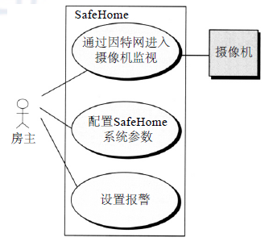
用例图
These slides are designed to accompany Software Engineering: A Practitioner’s Approach, 8/e (McGraw-Hill, 2014). Slides copyright 2014 by Roger Pressman.

Slide 13
用例
一种特定场景描述了系统的“线程使用”。
参与者是人员或设备在特定的环境内所扮演的角色
用户可在给定场景中扮演多个角色
These slides are designed to accompany Software Engineering: A Practitioner’s Approach, 8/e (McGraw-Hill, 2014). Slides copyright 2014 by Roger Pressman.

Slide 14
开发用例
参与者执行的首要任务或功能是什么？
参与者需要获取、生成或变成哪些系统信息？
参与者是否需要通知系统外部环境的变化？
参与者渴望从系统中获取何种信息？
参与者是否想了解意料之外的变化？
These slides are designed to accompany Software Engineering: A Practitioner’s Approach, 8/e (McGraw-Hill, 2014). Slides copyright 2014 by Roger Pressman.

Slide 15
1. 创建初始用例
用例：通过互联网访问摄像机监视设备——显示摄像机视图
参与者：房主
1.房主登陆 SaftHome 产品网站
2. 房主输入账号。
3. 房主输入两个密码（每个至少8个字符长度）。
4. 系统显示所有的主要功能按钮。
5. 房主从主要功能按钮中选择“监视”。
6. 房主选择“选取摄像机”。
7. 系统显示房屋的平面设计图。
8. 房主从平面设计图中选择某个摄像机图标。
9. 房主选择“视图”按钮。
10. 系统显示一个由摄像机编号确定的视图窗口。
11. 系统在视图窗口内以每秒一帧的速度显示视频输出。

Slide 16
2. 细化初始用例——评估用例（1）
为全面理解用例描述功能，对交互操作给出另外的描述是非常有必要的。
主场景中的每个步骤将通过如下提问得到评估：
  在这一点，参与者能进行一些其它动作吗？
  在这一点，参与者有没有可能遇到一些错误的条件？如果有可能，这些错误会是什么？
  在这一点，参与者有没有可能遇到一些其它的行为（如由一些参与者控制之外的事件调用）？如果有，这些行为是什么？
These slides are designed to accompany Software Engineering: A Practitioner’s Approach, 8/e (McGraw-Hill, 2014). Slides copyright 2014 by Roger Pressman.

Slide 17
2. 细化初始用例——评估用例（2）
6/7中，参与者能做一些其他动作吗？如：查看所有摄像机的缩略视图。
6. 房主选择“选取摄像机”。
7. 系统显示房屋的平面设计图。

Slide 18
2. 细化初始用例——异常处理
描述了这样一种情景（既可能是失败条件或参与者选择了替代方案），它导致系统展示出某些不同的行为
使用“头脑风暴”推动合理完成每个用例一系列的异常处理
在这个用例中是否有某些具有“确认功能”的用例出现？
  在这些用例中是否有支持功能（或参与者）的应答失败？
  性能差的系统是否会导致无法预期或不正确的用户活动？
处理异常可能需要创建额外的用例
These slides are designed to accompany Software Engineering: A Practitioner’s Approach, 8/e (McGraw-Hill, 2014). Slides copyright 2014 by Roger Pressman.

Slide 19
3. 编写正式用例
用例：通过互联网访问摄像机监视设备——显示摄像机视图
迭代：2
主参与者：房主
情景目标：从任何远程地点通过互联网查看遍布房间的摄像头输出。
前提条件：必须完整配置系统；必须获得正确的账号和密码。
触发器：房主在远离家的时候决定查看房屋内部。
场景：
1.房屋登陆SafeHome产品网站。
2.。。。。
3.。。
异常处理：
1. 账号或密码不正确或不被确认——参看用例……
2. 没有为该系统配置监视功能。
3. 房主选择“查看所有摄像机的缩略视图快照”
……

Slide 20
3. 编写正式用例（II）
用例：通过互联网访问摄像机监视设备——显示摄像机视图
优先级：必须在基础功能之后实现中等优先级。
何时有效：第三个增量。
使用频率：频率较低
次要参与者：系统管理员、摄像机
未解决的问题：
  1. 用什么机制保护SafeHome产品的雇员在未授权的情况
  下能使用该功能？
  2. 足够安全吗？
  3. 在给定摄像机视图所要求的带宽下，可以接受通过互联网的系统相应吗？

Slide 21
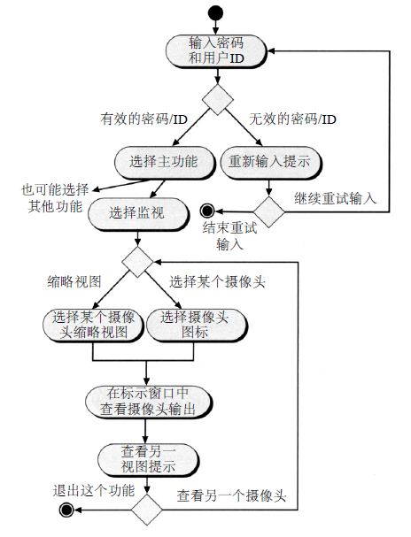
补充用例的UML模型
——活动图
UML活动图在特定场景内通过提供迭代流的图形化表示来补充用例。
These slides are designed to accompany Software Engineering: A Practitioner’s Approach, 8/e (McGraw-Hill, 2014). Slides copyright 2014 by Roger Pressman.

Slide 22
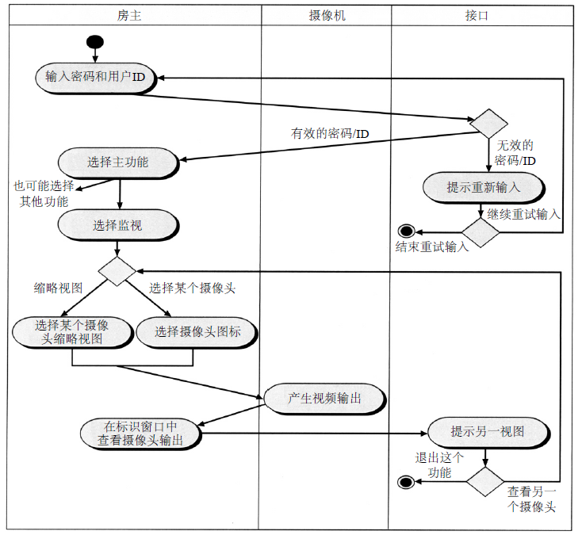
泳道图
UML泳道图是活动图的一种有用的变形，可让建模人员表示用例所描述的活动流，同时指示哪个参与者 （如果在某个特定用例中涉及了多个参与者）或分析类是由活动矩形所描述的活动来负责。
These slides are designed to accompany Software Engineering: A Practitioner’s Approach, 8/e (McGraw-Hill, 2014). Slides copyright 2014 by Roger Pressman.

Slide 23
作业
9.5 9.7 9.8

